Slide 1



影响力最大化1：degree discount
覃雄派

Slide 2
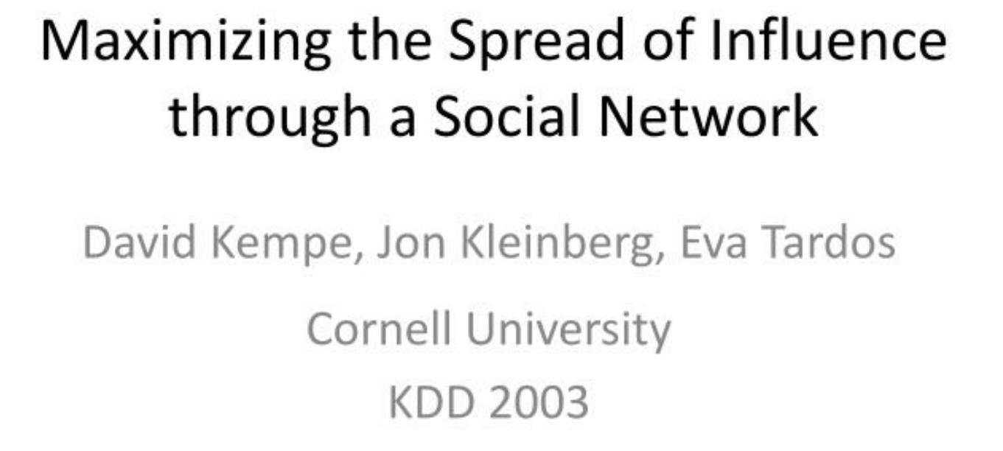
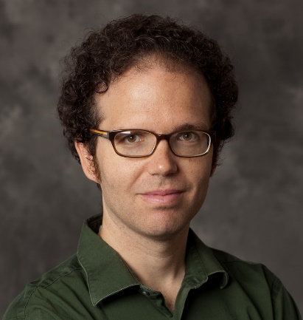
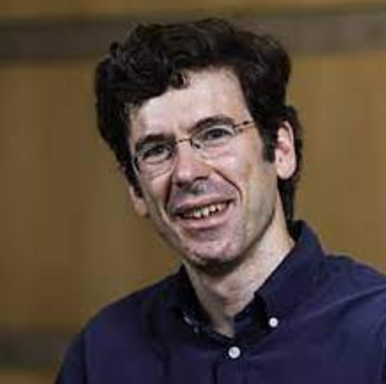
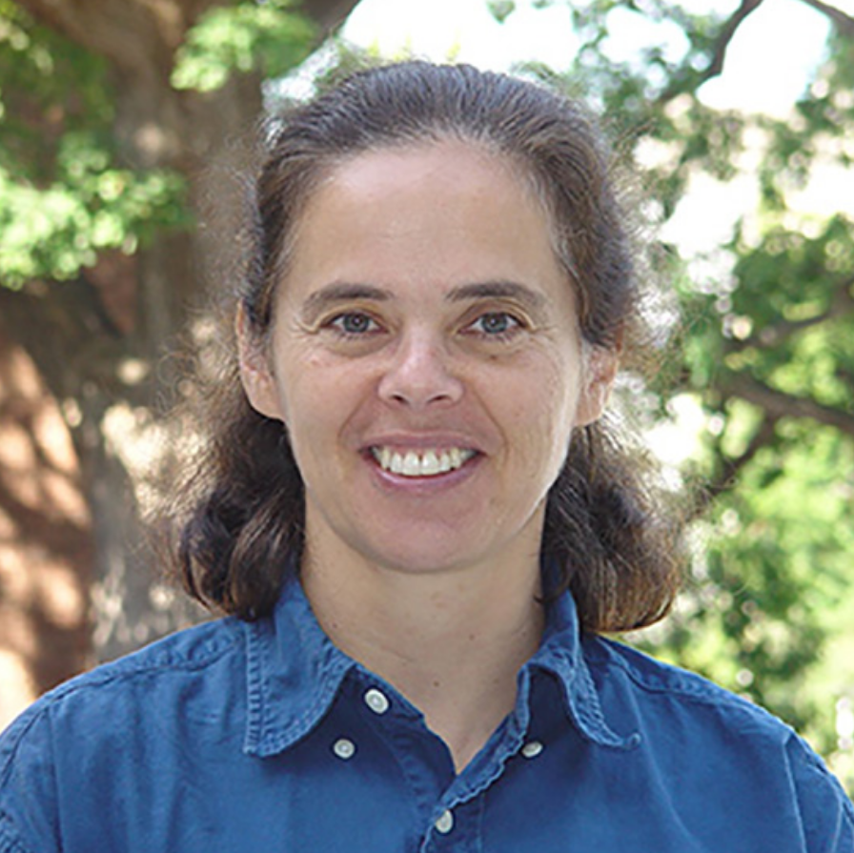
影响力最大化1：degree discount
首次提出influence maximization

Slide 3
提纲
社交影响力
IC传播模型
影响力最大化及其困难
贪心算法
影响力最大化1：degree discount

Slide 4
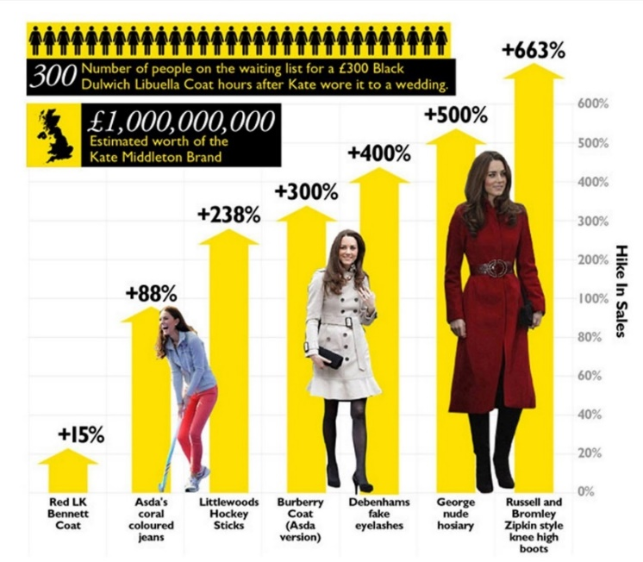
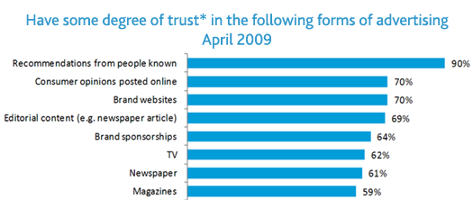
影响力最大化1：degree discount
社交影响力（Social Influence）
凯特王妃效应：穿衣品味影响力拉动百亿时装消费
最佳的广告推广形式来自熟人之间的口耳相传
Recommendations from people known (90%)

Slide 5
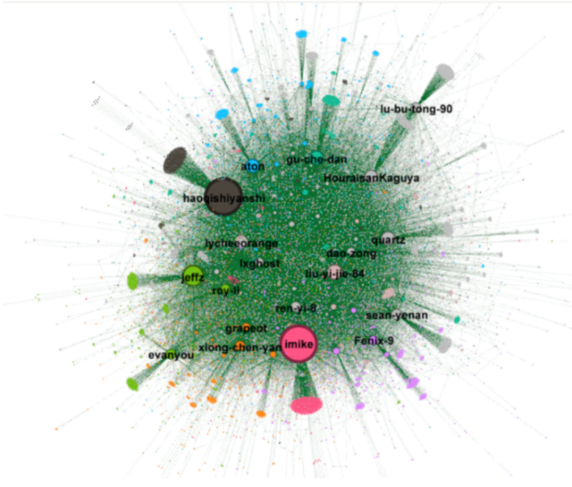
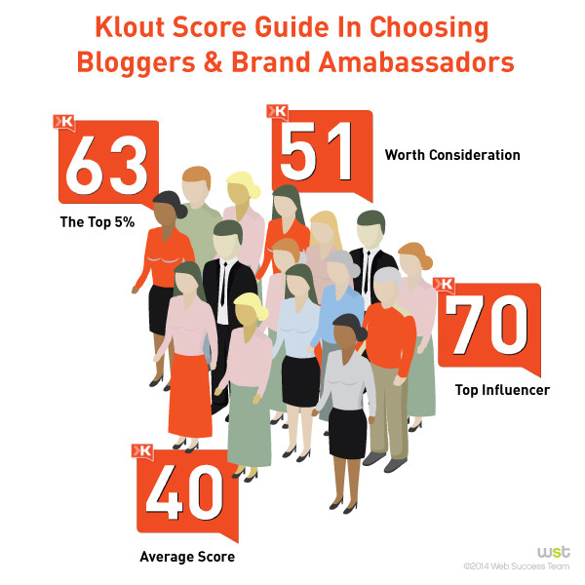
影响力最大化1：degree discount
社交影响力（Social Influence）
在线社交网络迅猛发展
在线社交影响力：度量用户在社交网络上对其听众有多大影响

Slide 6

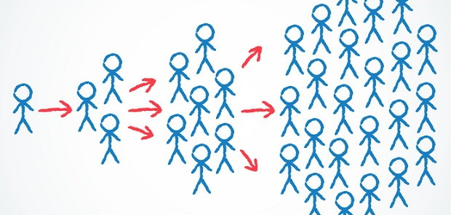

影响力最大化1：degree discount
社交影响力（Social Influence）：应用
Social influence occurs when a person's emotions, opinions, or behaviors are affected by others
-- From
主要应用
病毒式营销

Slide 7
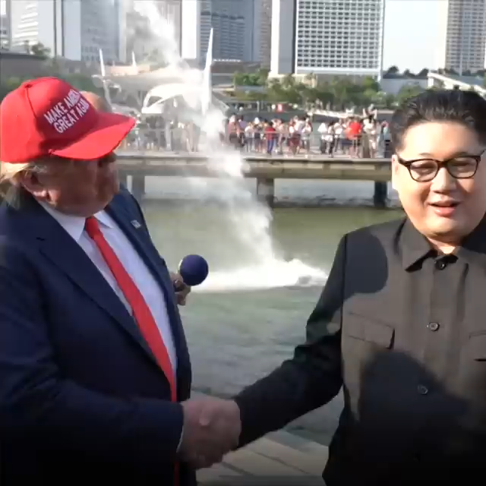
影响力最大化1：degree discount
社交影响力（Social Influence）：应用
谣言与虚假信息防控
世界经济论坛十大全球危机（2014）
1. Rising societal tensions in the Middle East and North Africa
2. Widening income disparities
3. Persistent structural unemployment
...
10. The rapid spread of misinformation online

Slide 8


影响力最大化1：degree discount
真实应用实例：微信朋友圈广告
微信朋友圈广告是典型的feeds流广告
feeds广告就是与内容混排在一起的广告
最不像广告的广告，长得最像内容的广告
Feeds广告操作性简单，打扰性低
已经成为移动互联网时代主流的广告形式
建立在用户行为记录和大数据分析基础上
个性化推荐
微信朋友圈广告中的社交影响力
微信朋友圈广告具有互动属性

Slide 9
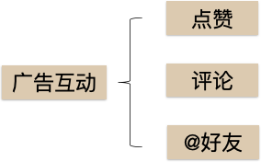
影响力最大化1：degree discount
真实应用实例：微信朋友圈广告中的社交影响力
微信朋友圈广告具有互动属性
节点价值
=w1*
点赞概率
+w2*
评论概率
+w3*
个人影响力
社交关键节点先投放，逐层影响其它节点

Slide 10
影响力最大化1：degree discount
信息传播与影响力最大化：应用场景
病毒营销
互联网不实信息的控制
政治宣传
等……

Slide 11

pause

Slide 12
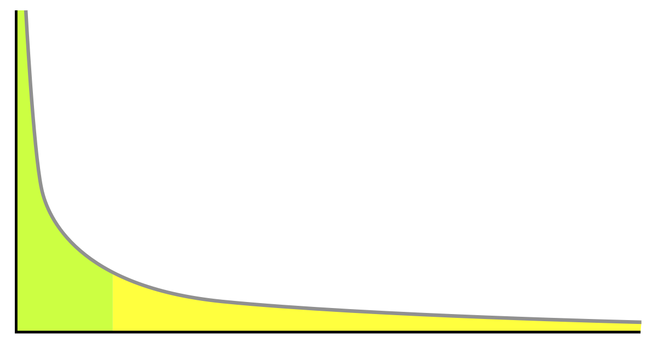
影响力最大化1：degree discount
节点度数的分布：在大多数真实图（如社交图）中，节点度数呈现什么分布？
Power Law幂律分布，如图所示
度量分布函数𝑃（𝐾），其中𝐾为节点度数， 𝑃（𝐾）表示度数为𝐾的节点出现的频率
Power Law度数分布的直观解释 – 长尾分布：大多数节点的度数都很低，只有少部分节点的度数很高，即对他人能够产生较大影响力
著名的“二八定律”
头部用户
长尾用户

Slide 13
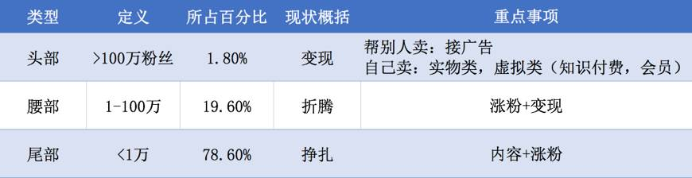
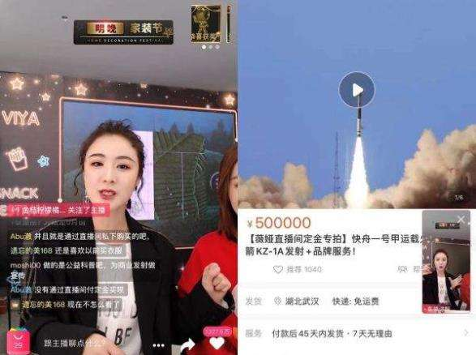
影响力最大化1：degree discount
案例分析：公众号的幂律分布
大号：既得利益者，尚有远虑
腰部账号：正值当年，尚能饭否
尾部账号：生无可恋，回天乏术
http://www.niaogebiji.com/article-16711-1.html

Slide 14
pause

Slide 15
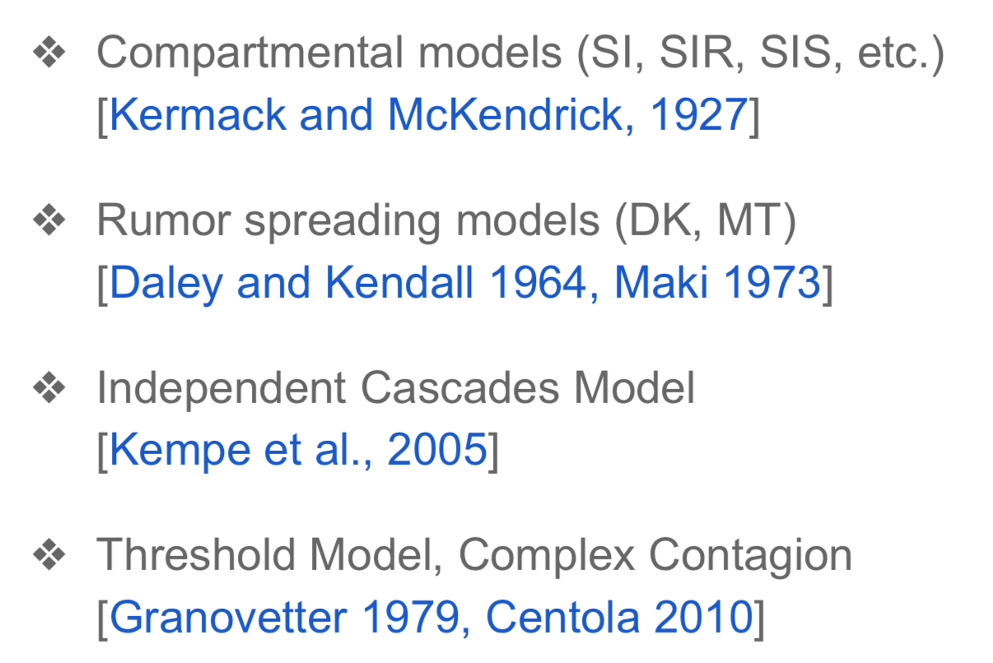
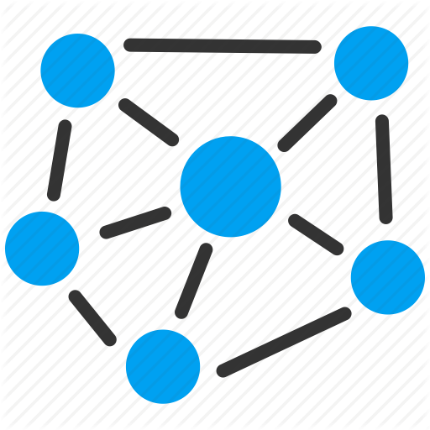
影响力最大化1：degree discount
IC传播模型
如何建模社交网络信息传播
社交网络信息传播模型
在此讲述
Independent Cascades (IC) Model

Slide 16

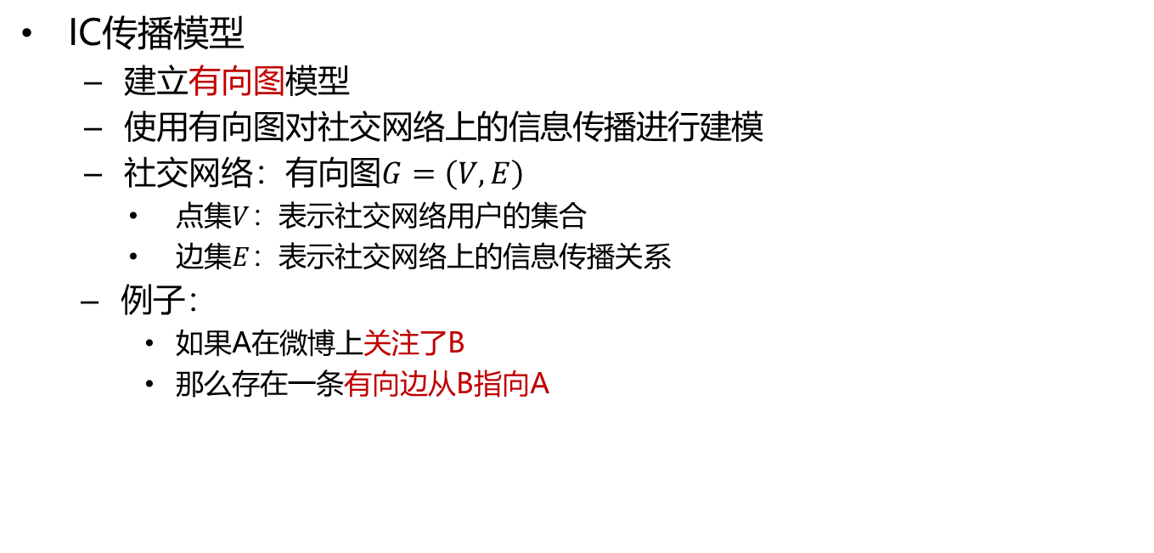
影响力最大化1：degree discount
IC传播模型
建立有向图模型
使用有向图对社交网络上的信息传播进行建模
社交网络：有向图$G=\left(V,E\right)$
点集$V$：表示社交网络用户的集合
边集$E$：表示社交网络上的信息传播关系
例子：
如果A在微博上关注了B
那么存在一条有向边从B指向A
4
9
2
1
B影响了A
5
3
7
8
6

Slide 17
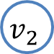

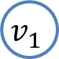
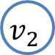

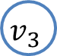
影响力最大化1：degree discount
Independent Cascades模型(IC模型)
IC模型考虑图上的节点有两个状态
Active: 即成功地被影响到
Inactive: 即当前还未被影响到
IC模型考虑每一个节点有一次机会去激活它的邻居
引入概率度量成功/失败的可能性
$$v_{1}$$
$$v_{1}$$
尝试激活
成功
u
尝试激活
u
失败
$$v_{2}$$
$$v_{2}$$
Active
尝试激活
成功
Inactive
$$v_{3}$$
$$v_{3}$$

Slide 18
影响力最大化1：degree discount
Independent Cascades模型
假设用户u到v之间有一个概率值，称为影响概率
概率值越大，v相信u传播消息的可能性就越大
概率值可以通过u和v的互动历史学习得到
4
9
0.3
0.2
0.8
0.1
影响概率
Influence Probabilities
2
1
0.7
0.9
0.9
0.8
5
3
7
8
0.5
0.7
0.8
0.3
6

Slide 19
pause

Slide 20
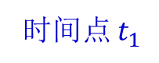
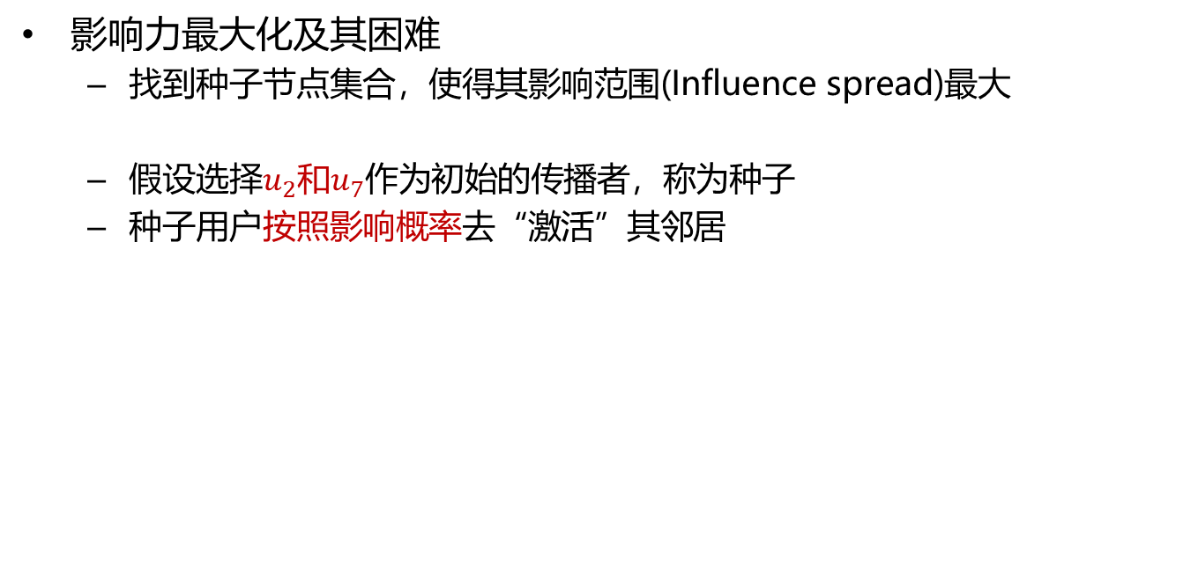
影响力最大化1：degree discount
影响力最大化及其困难
找到种子节点集合，使得其影响范围(Influence spread)最大
假设选择$u_{2}$和$u_{7}$作为初始的传播者，称为种子
种子用户按照影响概率去“激活”其邻居
有的邻居被激活
有的邻居没有被激活
4
9
4
9
0.3
0.2
0.8
0
1
1
0.1
0
2
1
2
1
0.7
0.9
0.9
1
1
1
0.8
0
5
3
7
8
5
3
7
8
0.5
0.7
0
1
0.3
0.8
0
0
6
时间点 $t_{1}$
6

Slide 21
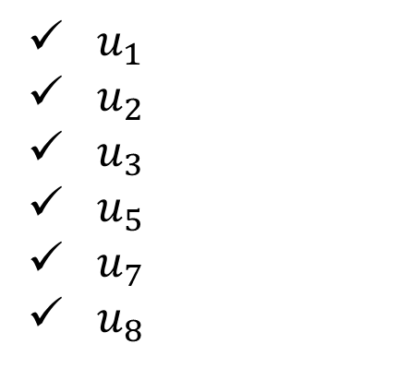
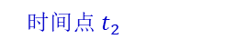
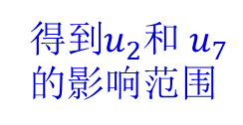
影响力最大化1：degree discount
影响力最大化及其困难
找到种子节点集合，使得其影响范围(Influence spread)最大
被激活的邻居继续影响他们的好友
注：每个用户只有一次机会去激活其好友
直到没有新的用户被激活，停止
$u_{1}$
$u_{2}$
$u_{3}$
$u_{5}$
$u_{7}$
$u_{8}$
4
9
得到$u_{2}$和 $u_{7}$的影响范围
0
1
1
0
2
1
1
1
1
0
5
3
7
8
0
1
0
0
时间点 $t_{2}$
这个过程重复多次，求出平均的影响范围
6

Slide 22
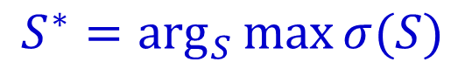
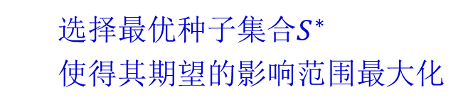
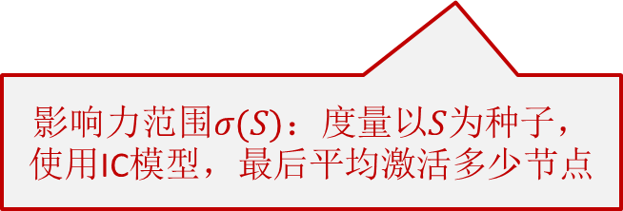
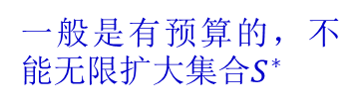
影响力最大化1：degree discount
影响力最大化Influence Maximization及其困难
找到信息传播中的“关键种子节点”
选择最优种子集合$S^{∗}$
使得其期望的影响范围最大化
一般是有预算的，不能无限扩大集合$S^{∗}$
$$S^{∗}=\arg_{S}{\max{σ(S)}}$$
影响力范围$σ(S)$：度量以$S$为种子，使用IC模型，最后平均激活多少节点

Slide 23
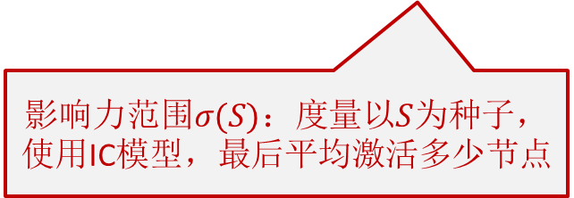
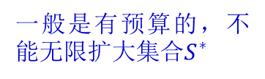
影响力最大化1：degree discount
影响力最大化Influence Maximization及其困难
找到信息传播中的“关键种子节点”
一般是有预算的，不能无限扩大集合$S^{∗}$
选择最优种子集合$S^{∗}$
使得其期望的影响范围最大化
比如限定节点数量为3，得到最优种子节点集合为{1,2,3}
$$S^{∗}=\arg_{S}{\max{σ(S)}}$$
4
9
2
1
影响力范围$σ(S)$：度量以$S$为种子，使用IC模型，最后平均激活多少节点
5
3
7
8
6

Slide 24
影响力最大化1：degree discount
影响力最大化及其困难
找到种子节点集合，使得其影响范围(Influence spread)最大
4
9
如果只让你选择2个种子节点，你会怎么选？
0.2
0.8
0.3
0.1
2
1
1.对所有的2个结点的组合，使用前述办法计算其影响范围
从这2个节点开始激活其他节点，直到没有节点被激活为止，多次做，求平均(代价很大)
2.从这些组合中，找出影响范围最大的
0.9
0.7
0.9
0.8
5
3
7
8
0.5
0.7
0.8
0.3
6

Slide 25
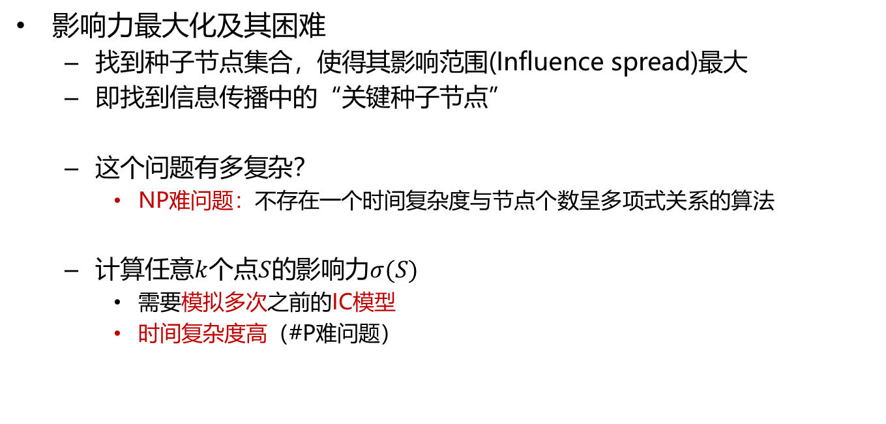
影响力最大化1：degree discount
影响力最大化及其困难
找到种子节点集合，使得其影响范围(Influence spread)最大
即找到信息传播中的“关键种子节点”
这个问题有多复杂？
NP难问题：不存在一个时间复杂度与节点个数呈多项式关系的算法
计算任意$k$个点$S$的影响力$σ(S)$
需要模拟多次之前的IC模型
时间复杂度高（#P难问题）
4
9
2
1
5
3
7
8
6

Slide 26
pause

Slide 27
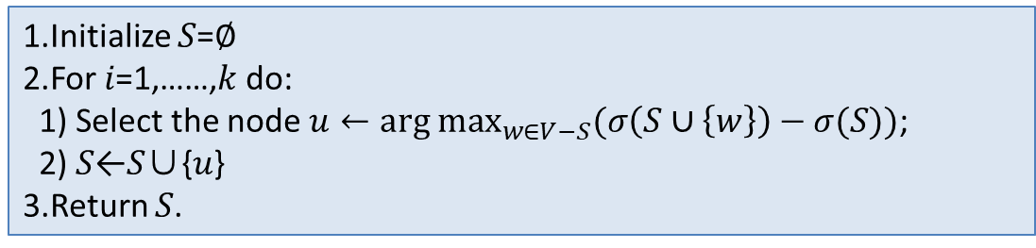
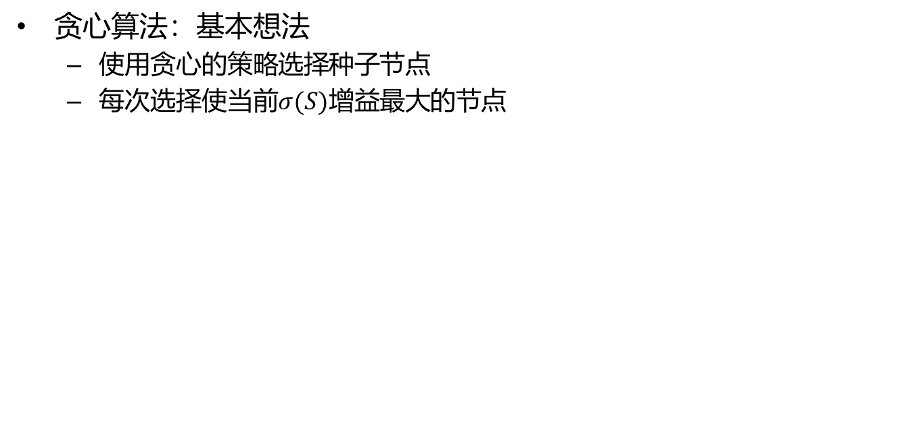
影响力最大化1：degree discount
贪心算法：基本想法
使用贪心的策略选择种子节点
每次选择使当前$σ(S)$增益最大的节点
1.Initialize 𝑆=∅
2.For 𝑖=1,……,𝑘 do:
1) Select the node $u←{arg max}_{w∈V−S}{(σ\left(S∪\left\{w\right\}\right)−σ(S))}$;
2) 𝑆←𝑆∪{𝑢}
3.Return 𝑆.
性质：如果$σ(S)$满足单调且次模，上述贪心算法有$1−\frac{1}{e}$的近似比

Slide 28
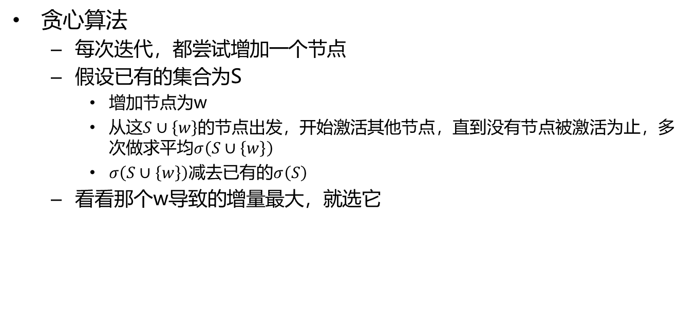
影响力最大化1：degree discount
贪心算法
每次迭代，都尝试增加一个节点
假设已有的集合为S
增加节点为w
从这$S∪\left\{w\right\}$的节点出发，开始激活其他节点，直到没有节点被激活为止，多次做求平均$σ\left(S∪\left\{w\right\}\right)$
$σ\left(S∪\left\{w\right\}\right)$减去已有$的σ\left(S\right)$
看看那个w导致的增量最大，就选它
代价很大

Slide 29
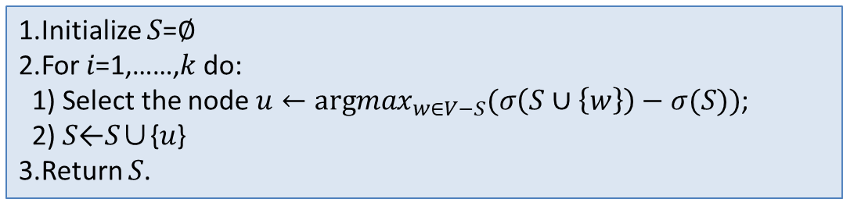
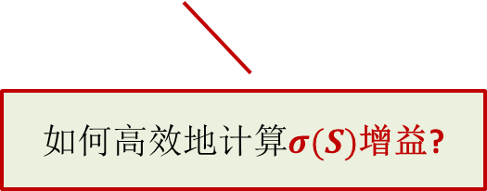
影响力最大化1：degree discount
贪心算法：基本想法
使用贪心的策略选择种子节点
每次选择使当前$σ(S)$增益最大的节点
1.Initialize 𝑆=∅
2.For 𝑖=1,……,𝑘 do:
1) Select the node $u←{argmax}_{w∈V−S}{(σ\left(S∪\left\{w\right\}\right)−σ(S))}$;
2) 𝑆←𝑆∪{𝑢}
3.Return 𝑆.
如何高效地计算$σ(S)$增益?

Slide 30
影响力最大化1：degree discount
解决思路：启发式算法
启发式算法是相对于最优化算法提出的
最优算法求得该问题每个实例的最优解
一个基于直观或经验构造的算法
在可接受的花费（指计算时间和空间）下给出待解决优化问题的一个可行解
该可行解与最优解的偏离程度一般不能被预计

Slide 31
pause

Slide 32
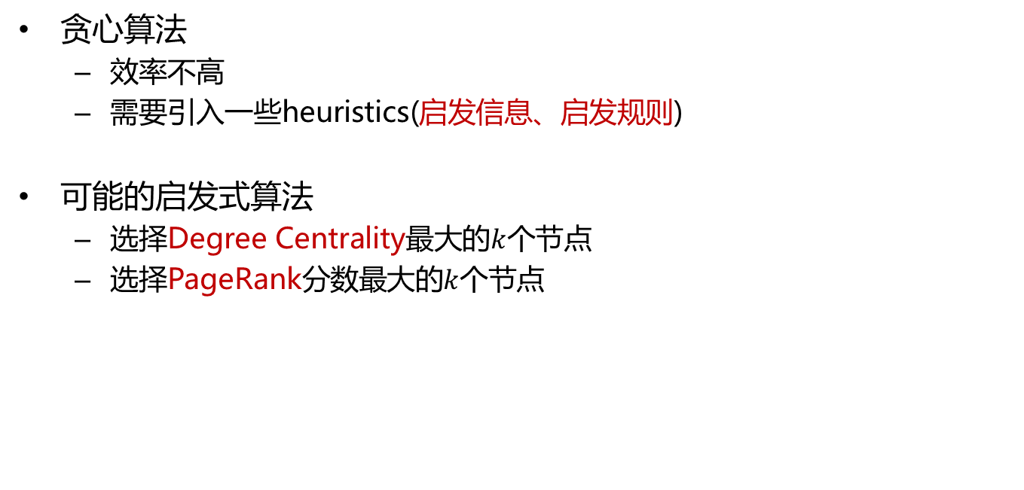
影响力最大化1：degree discount
贪心算法
效率不高
需要引入一些heuristics(启发信息、启发规则)
可能的启发式算法
选择Degree Centrality最大的$k$个节点
选择PageRank分数最大的$k$个节点

Slide 33
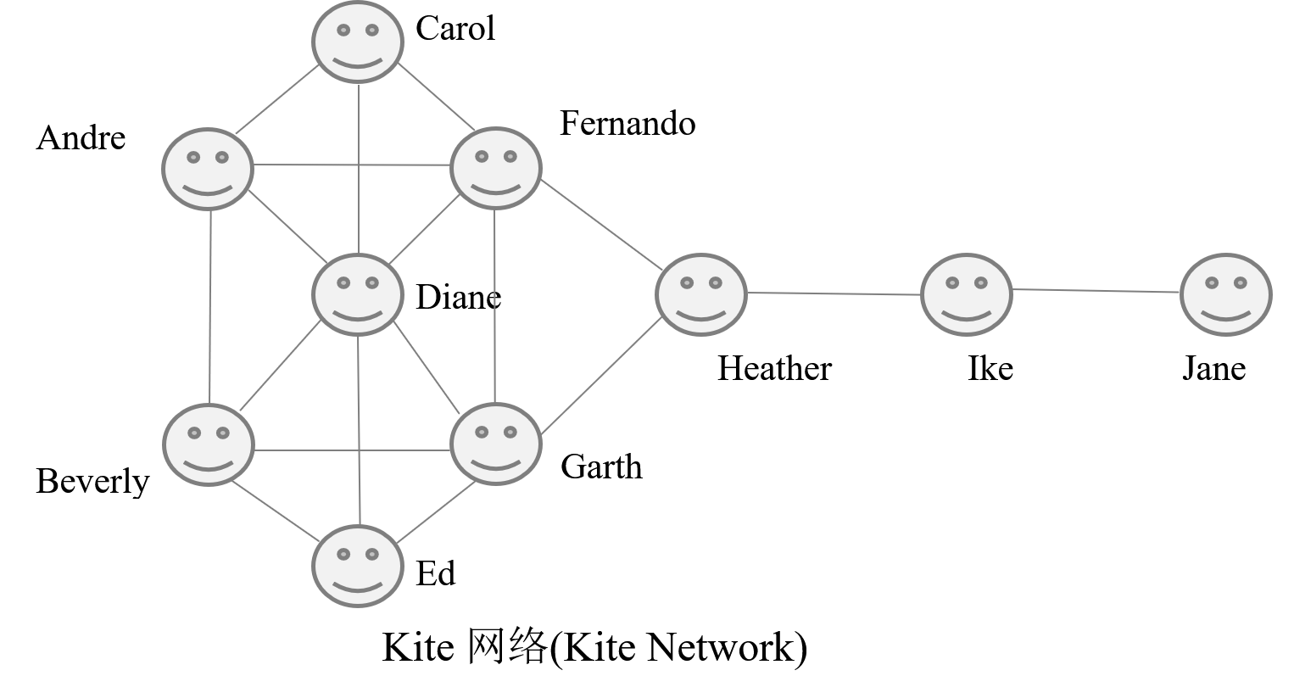
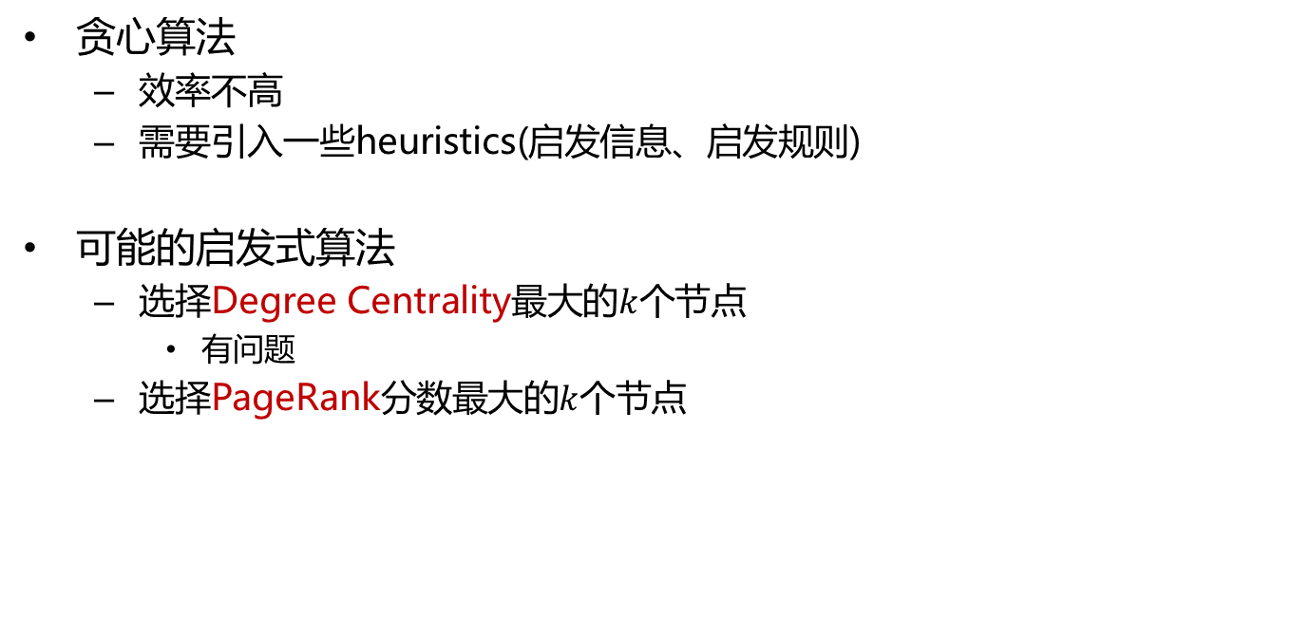
影响力最大化1：degree discount
贪心算法
效率不高
需要引入一些heuristics(启发信息、启发规则)
可能的启发式算法
选择Degree Centrality最大的$k$个节点
有问题
选择PageRank分数最大的$k$个节点
在这个网络中，Diane的度中心性最高；Fernando的closeness中心性最高，到其他节点的距离最短；Heather 的Betweenness中心性最高，连接这个网络的2个部分；哪个节点的影响力最大呢？更加有利于影响力的传播呢？

Slide 34

影响力最大化1：degree discount
贪心算法
效率不高
需要引入一些heuristics(启发信息、启发规则)
可能的启发式算法
选择Degree Centrality最大的$k$个节点
有问题
选择PageRank分数最大的$k$个节点
有问题
page rank高的节点，表示大家都给你投票，和你的传播范围广不一定是一回事；
入口网站有时候比权威内容网站，传播效果要好

Slide 35
pause

Slide 36
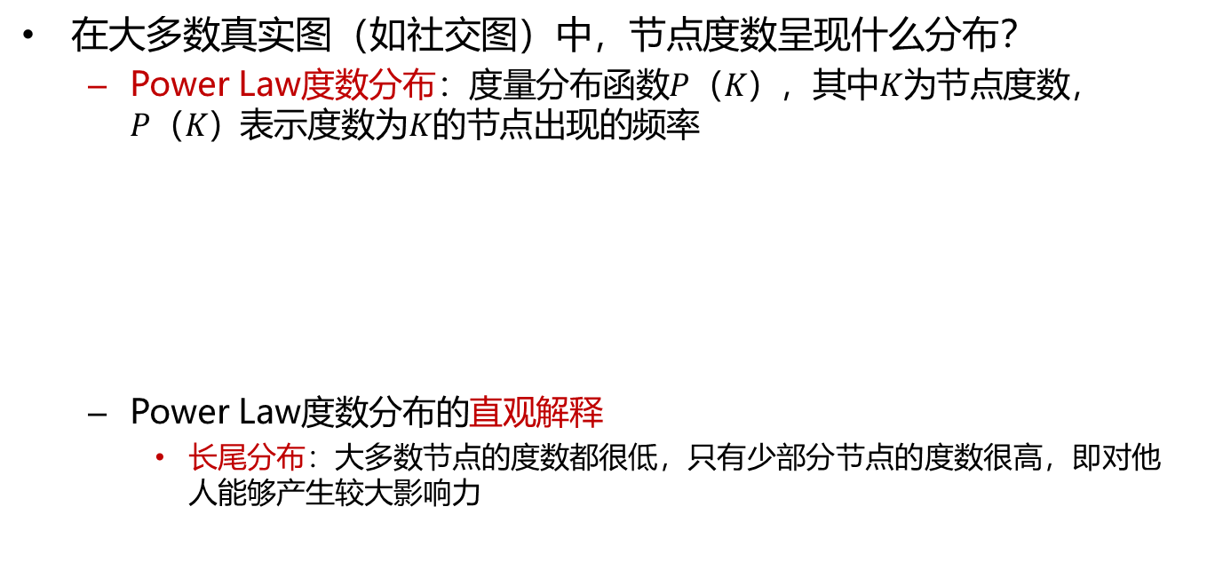
影响力最大化1：degree discount
在大多数真实图（如社交图）中，节点度数呈现什么分布？
Power Law度数分布：度量分布函数$P（K）$，其中$K$为节点度数， $P（K）$表示度数为$K$的节点出现的频率
Power Law度数分布的直观解释
长尾分布：大多数节点的度数都很低，只有少部分节点的度数很高，即对他人能够产生较大影响力

Slide 37
pause

Slide 38
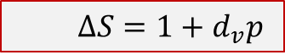
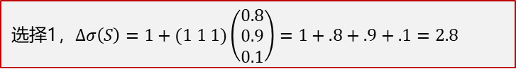
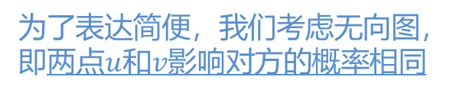
影响力最大化1：degree discount
基于节点度数的解决思路
基本想法
节点只对其直接邻居产生影响
选择的种子节点的影响范围避免重叠
为了表达简便，我们考虑无向图，即两点$u$和$v$影响对方的概率相同
分类讨论：
1没有activated
1已经activated
9
0.8
0.1
2
1
$$ΔS=1+d_{v}p$$
0.9
选择1，$Δσ\left(S\right)=1+(1 1 1)\left(\begin{matrix}0.8 \\ 0.9 \\ 0.1\end{matrix}\right)=1+.8+.9+.1=2.8$
3

Slide 39
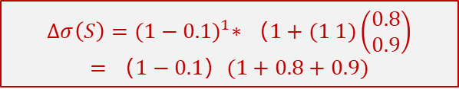
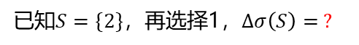
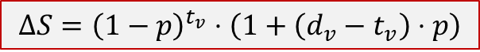
影响力最大化1：degree discount
基于节点度数的解决思路
基本想法
节点只对其直接邻居产生影响
选择的种子节点的影响范围避免重叠
为了表达简便，我们考虑无向图，即两点$u$和$v$影响对方的概率相同
分类讨论：
1没有activated
1已经activated
9
0.8
已知$S=\{2\}$，再选择1，$Δσ\left(S\right)= ?$
0.1
节点1的影响，因为2的已经引入，打了折扣！
2
1
0.9
$$ΔS={\left(1−p\right)}^{t_{v}}⋅\left(1+\left(d_{v}−t_{v}\right)⋅p\right)$$
3
$$Δσ\left(S\right)={(1−0.1)}^{1}∗（1+(1 1)\left(\begin{matrix}0.8 \\ 0.9\end{matrix}\right)$$
$$=（1−0.1）(1+0.8+0.9)$$

Slide 40
pause

Slide 41
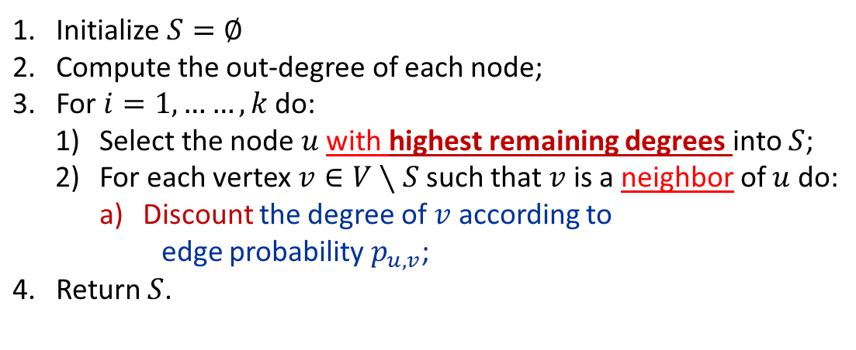
影响力最大化1：degree discount
Degree Discount算法
基本想法
出度越高的点，影响力越大
选择的种子节点的影响范围避免重叠
Initialize $S=∅$ Compute the out-degree of each node; For $i=1,……,k$ do: Select the node $u$ with highest remaining degrees into $S$; For each vertex $v∈V∖S$ such that $v$ is a neighbor of $u$ do: Discount the degree of $v$ according to edge probability $p_{u,v}$; Return $S$.
如何Discount?

Slide 42
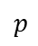



影响力最大化1：degree discount
Degree Discount算法
对问题做简化：
每条边的影响概率都为$p$
定义$d_{v}$是节点$v$的度数，即邻居节点的个数
定义$t_{v}$是v的邻居中已经选择进入种子集合的个数
定义$dd_{v}$为折扣后的度数
初始时设定$dd_{v}=d_{v}$
4
9
$$p$$
$$p$$
$$p$$
$$p$$
2
1
$$p$$
$$p$$
$$p$$
$$p$$
5
3
7
8
$$p$$
$$p$$
$$p$$
$$p$$
6

Slide 43



影响力最大化1：degree discount
Degree Discount算法
给定当前的种子集合$S$，如果将节点$v$加入到$S$中，$ΔS=?$
如果$t_{v}=0$，$ΔS=1+d_{v}p$
如果$t_{v}≠0$，可以推出
这个公式是怎么来的？有什么假设？请见下一页
https://www.microsoft.com/en-us/research/wp-content/uploads/2016/02/weic-kdd09_influence.pdf

Slide 44

影响力最大化1：degree discount
证明
（2）根据（1）进行计算
1.注意：理解这段证明的关键是p很小
2.(1-p)的某次方做展开以后得到1-t_{v}p以及一个很小的数
比如,p=0.01
(1-p)² = 1-2p +p²
最后那1项很小
(1-p)³ =1-3p+3 p²–p³
后面那2项都很小
（1）V1不影响v的概率为(1-p)，v2不影响v的概率为(1-p)，总共有tv个邻居进入种子集合
Sv
v1
v2
v3
v4
V

Slide 45


影响力最大化1：degree discount
d_{v}较大， t_{v}较小
Degree discount算法
For example, for a node v with d_{v} = 200, t_{v} = 1, and p = 0.01 (parameters similar to our experimental graphs), we should discount v’s degree to about 196：
d_{v} − 2t_{v} − (d_{v} − t_{v})t_{v}p = 200 – 2*1 – (200-1)*1*0.01 = 200 -2 – 1.99 = 196
we believe that the difference of those effects between the case t_{v} = 0 and t_{v} > 0 is negligible for small p
思考：如果边上的概率不都等于$p$呢？

Slide 46

影响力最大化1：degree discount
运用公式d_{v} − 2t_{v} − (d_{v} − t_{v})t_{v}p
Degree Discount算法
基于Degree Discount算法思想，在下图中找出$k=2$时，使影响范围$σ(S)$最大的种子集合$S$
test1
4
9
d1=1+2.9
d2=1+2.0
d3=1+3.4
d4=1+0.5
d5=1+1.2
d6=1+1.1
d7=1+2.3
d8=1+0.7
d9=1+0.8
0.2
0.8
0.3
0.1
max
2
1
0.9
0.7
0.9
0.8
5
3
7
8
0.5
0.7
0.8
0.3
6

Slide 47

影响力最大化1：degree discount
运用公式d_{v} − 2t_{v} − (d_{v} − t_{v})t_{v}p
Degree Discount算法
基于Degree Discount算法思想，在下图中找出$k=2$时，使影响范围$σ(S)$最大的种子集合$S$
step2
S={3} ,3的邻居有1，2，5，6，7
4
9
d1=1+2.9 3.9 – 2*1 – (3.9-1)*1*0.9=-0.71→0
d2=1+2.0 3.0 – 2*1 – (3.0-1)*1*0.9=-0.8 →0
d3=1+3.4
d4=1+0.5
d5=1+1.2 2.2 – 2*1 – (2.2-1)*1*0.5=-0.4 →0
d6=1+1.1 2.1 – 2*1 – (2.1-1)*1*0.3=-0.23 →0
d7=1+2.3 3.3 – 2*1 – (3.3-1)*1*0.8=-0.54 →0
d8=1+0.7
d9=1+0.8
出现负值可以归零
0.2
0.8
0.3
0.1
2
1
0.9
0.7
0.9
0.8
5
3
7
8
0.5
0.7
0.8
0.3
max
6

Slide 48

影响力最大化1：degree discount
运用公式d_{v} − 2t_{v} − (d_{v} − t_{v})t_{v}p
Degree Discount算法
基于Degree Discount算法思想，在下图中找出$k=2$时，使影响范围$σ(S)$最大的种子集合$S$
step3
S={3，9} ,9的邻居有1
出现负值可以归零
4
9
d1=0 0-2*2 – (0-2)*2*0.8 = -0.8 →0
d2=0
d3=1+3.4
d4=1+0.5
d5=0
d6=0
d7=0
d8=1+0.7
d9=1+0.8
0.2
0.8
0.3
0.1
2
1
0.9
0.7
0.9
0.8
5
3
7
8
0.5
0.7
max
0.8
0.3
6
如果要继续选
下一个就是8

Slide 49
pause

Slide 50

影响力最大化1：degree discount
如下示例：基于Degree Discount算法思想，在下图中找出$k=2$时，使影响范围$σ(S)$最大的种子集合$S$
本实例
d_{v}比较小
P比较大
4
9
0.2
0.8
0.3
前文Degree Discount算法
针对的是大型网络
d_{v}比较大
P比较小
0.1
2
1
0.9
0.7
0.9
按照精确算法计算
0.8
5
3
7
8
0.5
0.7
0.8
0.3
可按照近似算法计算
6
公式d_{v} − 2t_{v} − (d_{v} − t_{v})t_{v}p的运用

Slide 51
影响力最大化1：degree discount
Degree Discount算法
基于Degree Discount算法思想，在下图中找出$k=2$时，使影响范围$σ(S)$最大的种子集合$S$
step1
4
9
pp1=1.0, d1=1+2.9, dd1=pp1*d1=3.9
pp2=1.0, d2=1+2.0, dd2=pp2*d2=3.0
pp3=1.0, d3=1+3.4, dd3=pp3*d3=4.4
pp4=1.0, d4=1+0.5, dd4=pp4*d4=1.5
pp5=1.0, d5=1+1.2, dd5=pp5*d5=2.2
pp6=1.0, d6=1+1.1, dd6=pp6*d6=2.1
pp7=1.0, d7=1+2.3, dd7=pp7*d7=3.3
pp8=1.0, d8=1+0.7, dd8=pp8*d8=1.7
pp9=1.0, d9=1+0.8, dd9=pp9*d9=1.8
0.2
0.8
0.3
0.1
max
2
1
0.9
0.7
0.9
0.8
5
3
7
8
0.5
0.7
0.8
0.3
6

Slide 52

影响力最大化1：degree discount
Degree Discount算法
基于Degree Discount算法思想，在下图中找出$k=2$时，使影响范围$σ(S)$最大的种子集合$S$
step2
S={3} ,3的邻居有1，2，5，6，7
4
9
pp1*=(1-0.9)=0.1, d1=3.9-0.9=3, dd1=0.3
pp2*=(1-0.9), d2=3.0-0.9=2.1, dd2=0.21
pp3=1.0, d3=1+3.4, dd3=pp3*d3=4.4
pp4=1.0, d4=1+0.5, dd4=pp4*d4=1.5
pp5*=(1-0.5), d5=2.2-0.5=1.7, dd5=0.85
pp6*=(1-0.3), d6=2.1-0.3=1.8, dd6=1.26
pp7*=(1-0.8), d7=3.3-0.8=2.5, dd7=0.5
pp8=1.0, d8=1+0.7, dd8=pp8*d8=1.7
pp9=1.0, d9=1+0.8, dd9=pp9*d9=1.8
0.2
0.8
0.3
0.1
2
1
0.9
0.7
0.9
0.8
5
3
7
8
0.5
0.7
0.8
0.3
6
max

Slide 53
影响力最大化1：degree discount
Degree Discount算法
基于Degree Discount算法思想，在下图中找出$k=2$时，使影响范围$σ(S)$最大的种子集合$S$
step2
S={3，9} ,9的邻居有1
4
9
pp1*=0.1*(1-0.8)=0.02, d1=3-0.8=2.2, dd1=0.044
pp2*=(1-0.9), d2=3.0-0.9=2.1, dd2=0.21
pp3=1.0, d3=1+3.4, dd3=pp3*d3=4.4
pp4=1.0, d4=1+0.5, dd4=pp4*d4=1.5
pp5*=(1-0.5), d5=2.2-0.5=1.7, dd5=0.85
pp6*=(1-0.3), d6=2.1-0.3=1.8, dd6=1.26
pp7*=(1-0.8), d7=3.3-0.8=2.5, dd7=0.5
pp8=1.0, d8=1+0.7, dd8=pp8*d8=1.7
pp9=1.0, d9=1+0.8, dd9=pp9*d9=1.8
0.2
0.8
0.3
0.1
2
1
0.9
0.7
0.9
0.8
5
3
7
8
0.5
0.7
0.8
0.3
max
6

Slide 54
pause

Slide 55

影响力最大化1：degree discount
扩展阅读
课上讲的算法仅是最基本的算法
如有兴趣扩展阅读，请参考
http://iir.ruc.edu.cn/~fanj/talks/im-tsinghua.pdf

